Slide 1


AI-ассистент для доказательной онкологии
Хакатон «Цифровое здоровье» · НМИЦ онкологии им. Н. Н. Петрова · ITMO
Команда «ИИ в массы»

Slide 2

Проблема
Онкология обновляется ежедневно — врач физически не успевает найти и критически оценить публикации.
• информационная перегрузка; в одной выдаче — источники разного качества;
• легко ошибиться в дизайне исследования и уровне доказательности;
• обычный LLM опасен: выдумывает DOI и результаты, смешивает уровни доказательности, самоуверен.
Нужен ассистент, проходящий путь «вопрос → вывод» — и не выдумывающий.

Slide 3
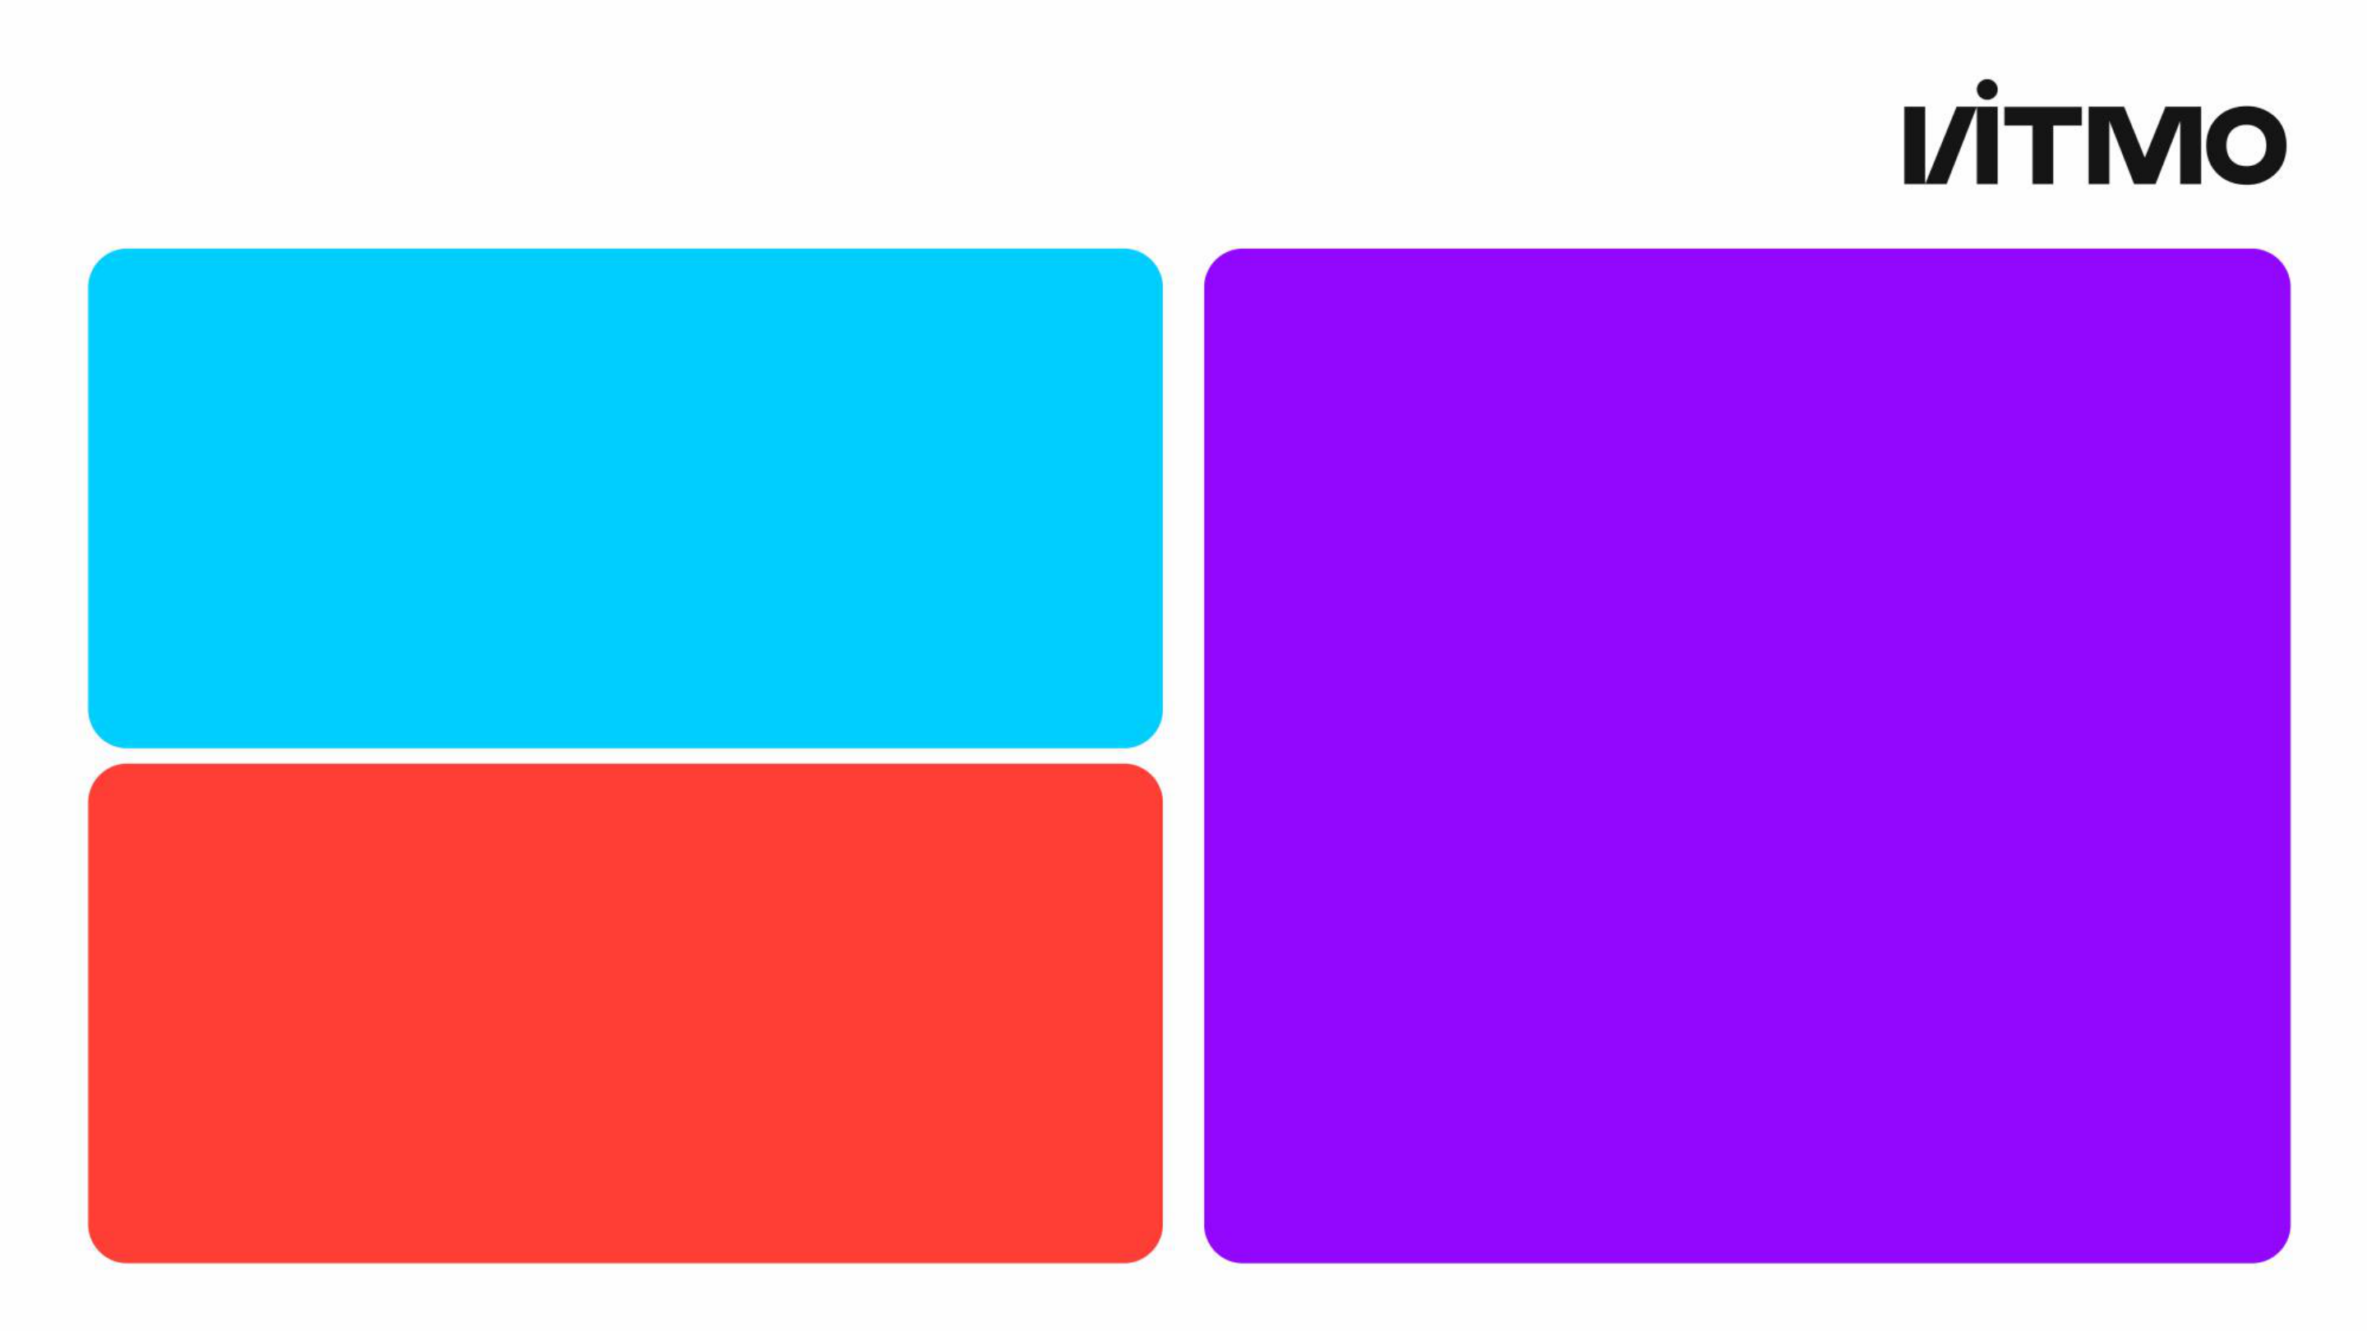
Решение — конвейер, повторяющий логику врача-исследователя
1. Поиск
Гипотеза (RU) → PICO → PubMed → дедупликация РКИ по NCT
3. Проверяемый вывод
Отчёт с уровнем доказательности GRADE, forest / funnel, PRISMA, цитата-провенанс под каждым числом
Веб-приложение (чат врача), живой режим: реальный PubMed + LLM (Yandex AI Studio)
2. Анализ
Извлечение эффектов (LLM) → мета-анализ детерминированным кодом

Slide 4

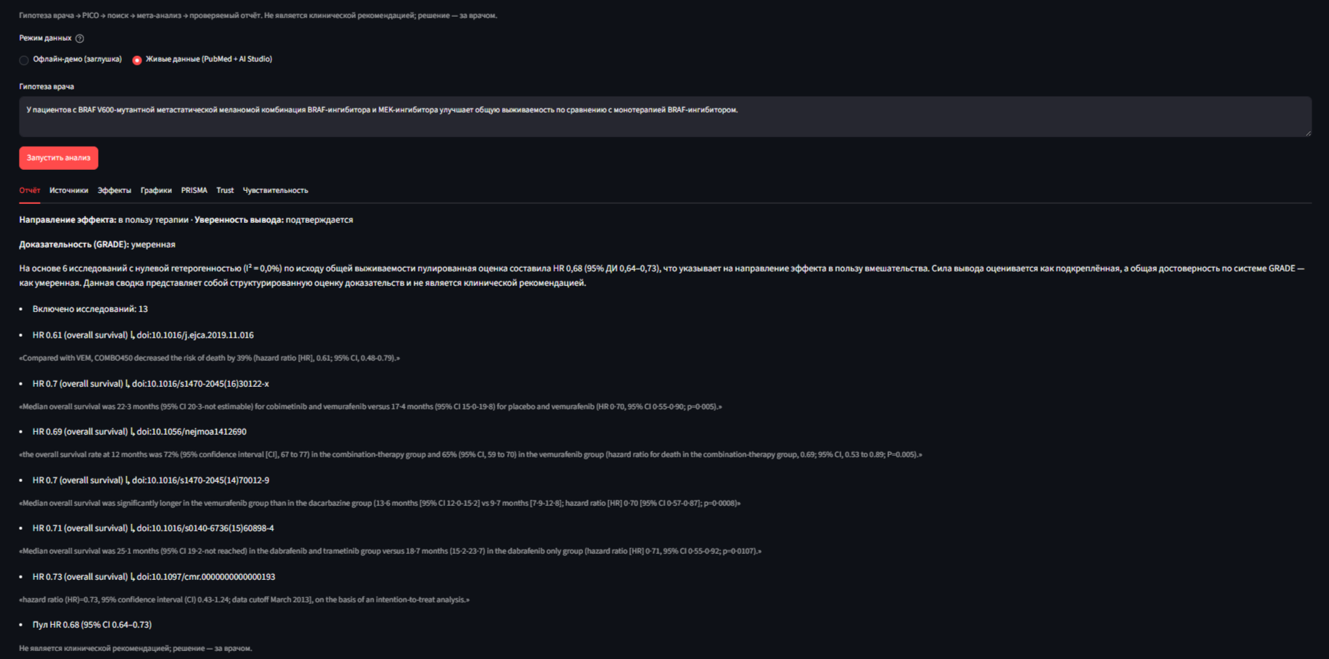
Пример 1 — полный анализ гипотезы
Гипотеза → PICO → PubMed → мета-анализ → проверяемый отчёт с GRADE (0 галлюцинаций)

Slide 5
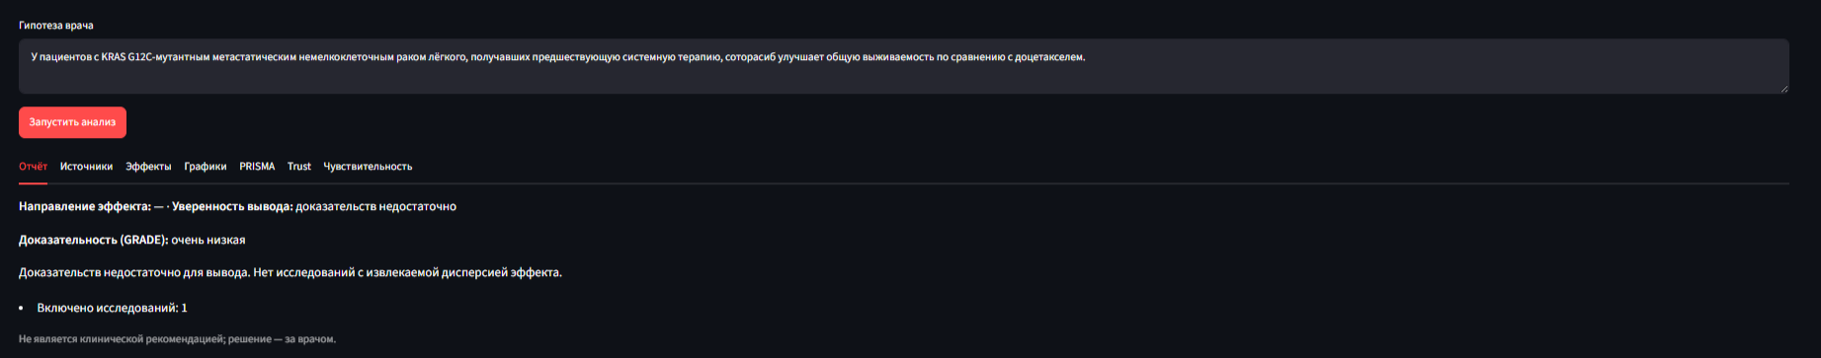
Пример 2 — честный отказ на разреженных данных
Одно pivotal-РКИ (соторасиб) → сопоставимого второго нет → мета-анализ невозможен
Система не выдумывает вывод, а честно сообщает «доказательств недостаточно» (GRADE: очень низкая) — ключ к снижению рисков LLM

Slide 6
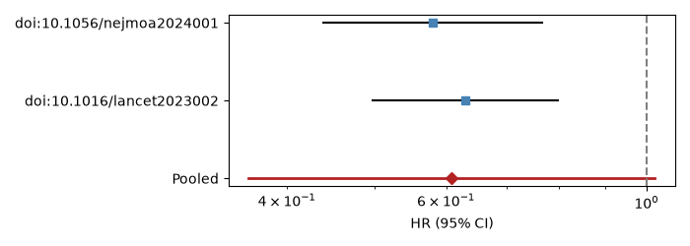
Живой forest plot — результат реального прогона
Система строит пул отношения рисков (HR) с 95 % ДИ по каждому исследованию и ромбом суммарного эффекта — как в настоящем мета-анализе
А на разреженных данных (соторасиб, одно pivotal-РКИ) честно отвечает «доказательств недостаточно» — не выдумывает вывод

Slide 7
Архитектура: детерминизм ≠ генерация
• Мультиагентный граф на LangGraph: LLM только читает и формулирует; поиск, статистика, отбор и дедуп — детерминированный код
• Гексагональные слои (порты/адаптеры): модель меняется одной строкой (URI), ядро без сети, всё покрыто тестами
• Никаких выдуманных чисел: «не сообщено» вместо угадывания · цитата-провенанс под каждым числом · верификация каждого DOI/PMID
• Градуированная доказательность (GRADE), а не бинарный вердикт «да/нет»
≈140 автотестов зелёные · frozen-eval: 0 выдуманных ссылок (жёсткий гейт)

Slide 8
Обучение моделей в Yandex Cloud (требование хакатона)
Модель A: дизайн исследования
e5 + LR, PubMed 980 строк, 4 класса. Hold-out macro-F1 0.79. Включена в live
Честные метрики
Обучено на реальных данных (не синтетика), с hold-out
Модели за портами: нет чекпойнта — пайплайн деградирует штатно
Модели через Yandex AI Studio (OpenAI-совместимо): self-host не нужен, GPU — только под обучение
Модель C: скрининг include/exclude
CLEF-TAR 1655 (разметка авторов Cochrane), recall 0.94. По умолчанию off (over-rescue) — честный измеренный артефакт

Slide 9

Ограничения
осознанные инженерные решения в пользу корректности, а не пробелы
• Живой режим требует ключей AI Studio (.env); офлайн-режим — на замороженном корпусе
• Извлечение из абстрактов: если HR только в полном тексте — доступен лишь Open Access; классические pivotal-РКИ закрыты → честное «не сообщено» + понижение GRADE
• Мета-анализ: бинарные меры + пред-сообщённый HR; KM-реконструкция намеренно вне scope
• Деплой в облако: приложение готово (Docker + инструкция), онлайн-выкладка ещё предстоит

Slide 10


«Цифровое здоровье» · Команда «ИИ в массы»

